Slide 1
코딩 클래스
스토리보드 ver 1.0
PM – 김성원
PL – 고은진
팀원 – 이인아 , 정찬화, 정찬웅
<1>

Slide 2
Revision History
Version | Date | 중요사항 | 작성자 | 비고
1.0 | 20.07.07 | 스토리보드 취합 (최초 작성) | 고은진

Slide 3
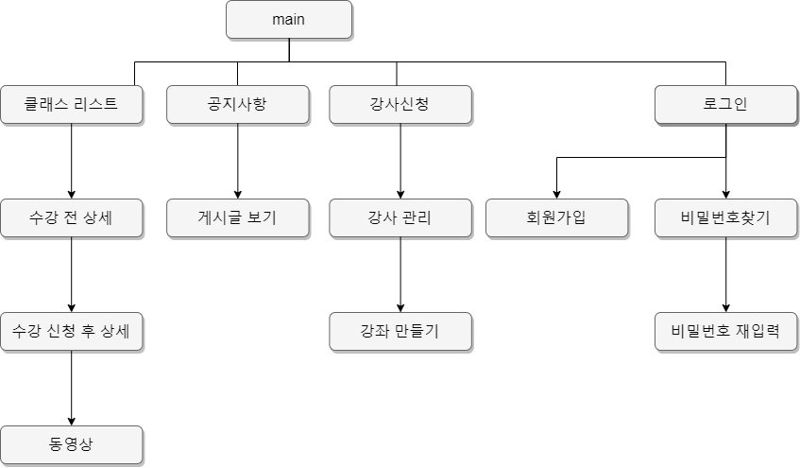
메인 플로우 차트

Slide 4
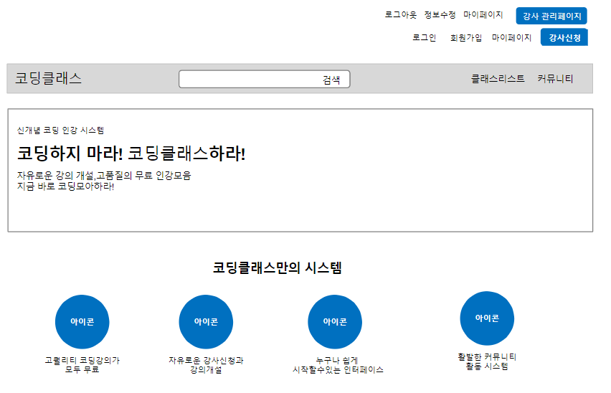
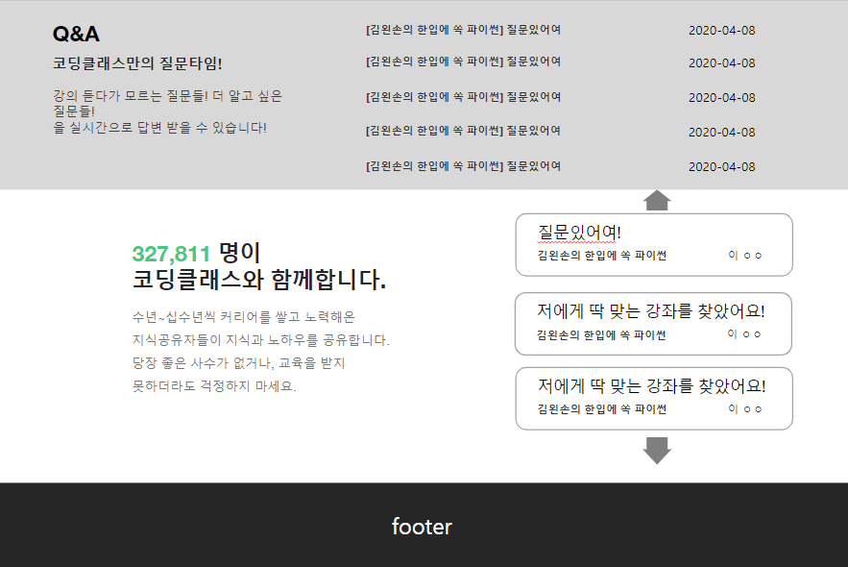
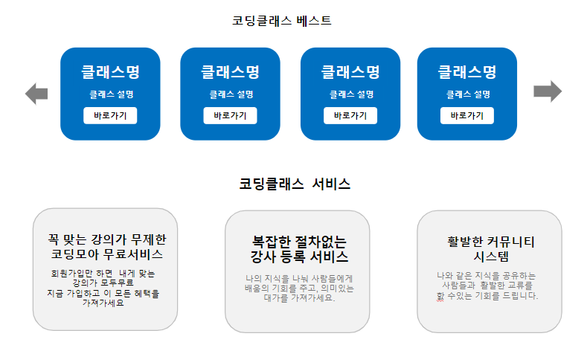
코딩클래스 스토리보드
메인페이지
이인아
mainPage
#1
20-07-08
1
1 | 로그인 후 만약 강사권한을 가지는 경우 로그아웃 버튼 클릭 시 로그아웃이 됨 정보수정 버튼 클릭 시 마이페이지의 정보수정페이지로 이동 마이페이지버튼 클릭 시 마이페이지로 이동 강사관리페이지 버튼 클릭 시
2 | 로그인 전 상단 메뉴
3 | 강좌 명 검색기능
4 | 각 메뉴 클릭 시 해당 페이지로 이동
5 | 각 클래스명의 바로가기 버튼 클릭 시 클래스리스트페이지로 이동
6 | 질문 클릭 시 해당하는 강좌의 Q&A페이지로 이동
2
3
4
6
5

Slide 5
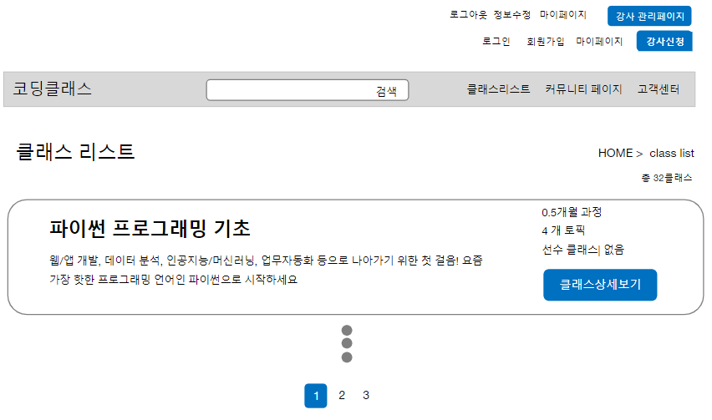
코딩클래스 스토리보드
클래스리스트페이지
이인아
classList
#2
20-07-08
1 | 클래스 상세보기 버튼 클릭 후 상세페이지로 이동
2 | 페이징 처리
1
2

Slide 6
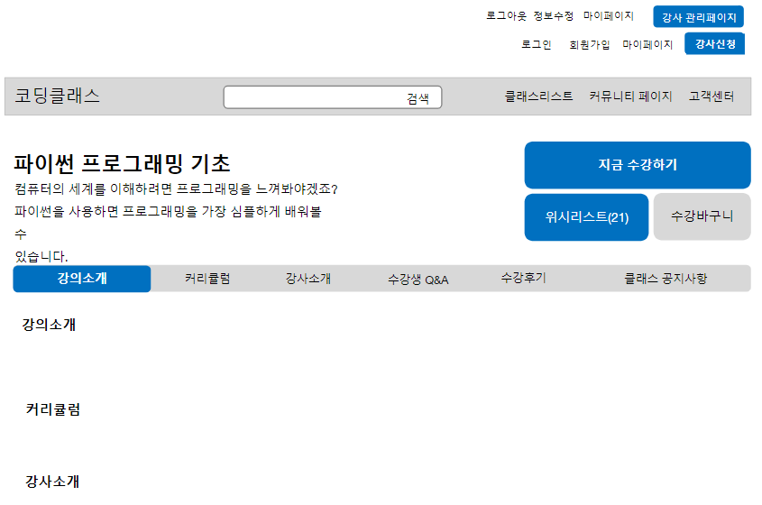
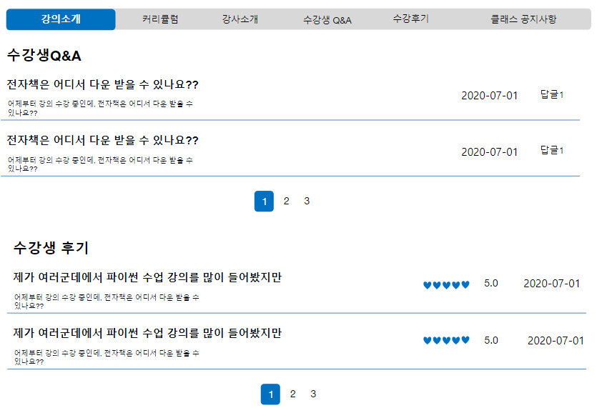
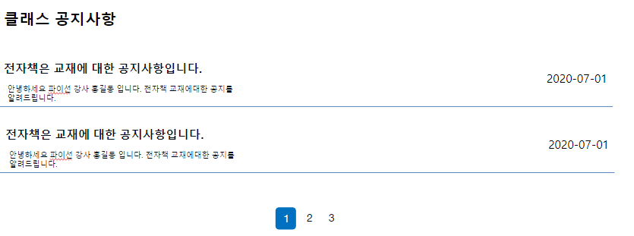
코딩클래스 스토리보드
수강신청 전 상세페이지
이인아
classListPre
#3
20-07-08
1 | 지금 수강하기 클릭 시 수강신청 후 페이지로 이동
2 | 위시리스트 버튼 클릭 시 위시리스트에 추가
3 | 탭 클릭 시 해당 내용이 보여짐
4 | 해당 글 클릭 시 모달창으로 상세히 볼 수 있음
5 | 페이징 처리
1
2
3
4
5

Slide 7
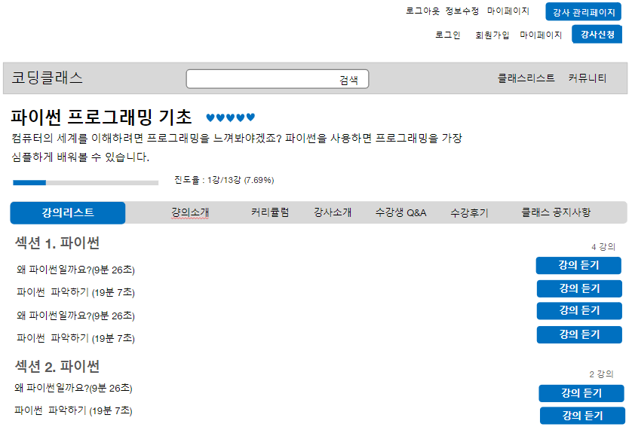
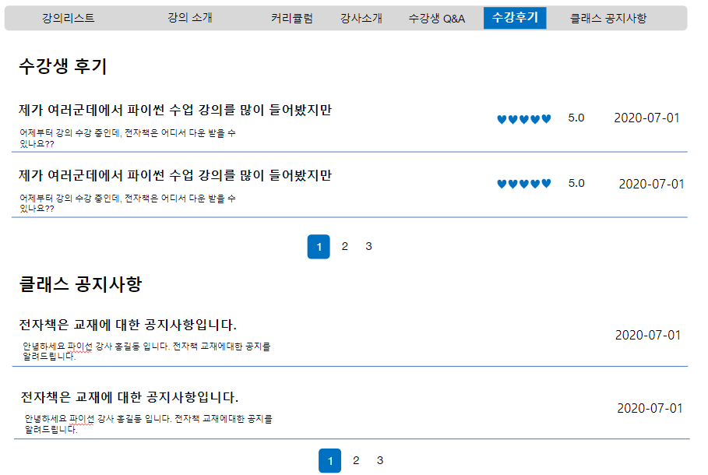
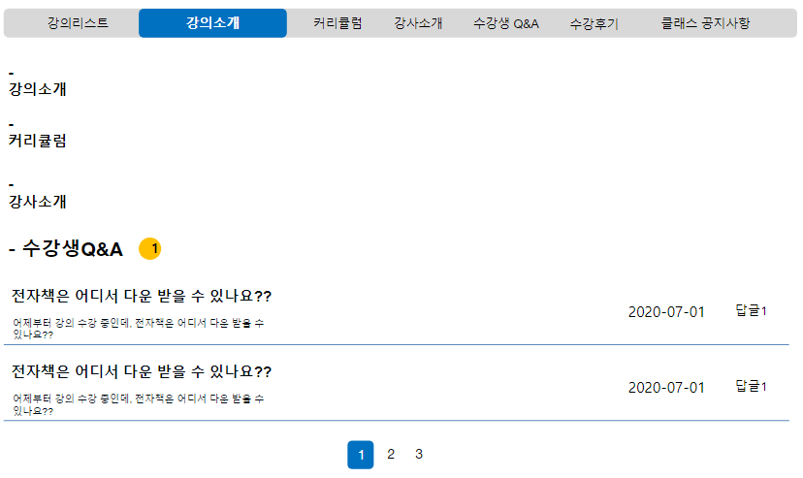
코딩클래스 스토리보드
수강 신청 후 상세페이지
이인아
classListNext
#4
20-07-08
1 | 탭 클릭 시 해당 내용이 보여짐
2 | 강의 듣기 버튼 클릭 시 동영상보기페이지가 뜸.
3 | 해당 글 클릭 시 모달창으로 상세히 볼 수 있음
3
1
2

Slide 8
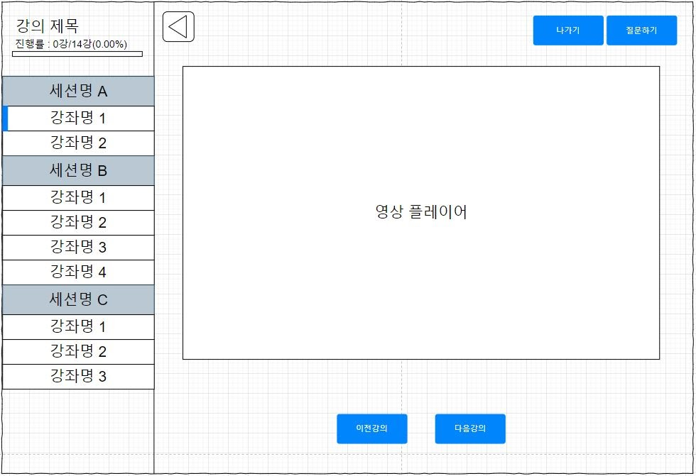
코딩클래스 스토리보드
강의 재생 페이지
김성원
lecturePlay
#5-1
20-07-08
1 | 강의 목록 세션명 클릭 시 해당 세션의 강좌1번 실행 강좌 클릭시 해당 강좌 실행
2 | 메뉴 토글 버튼 메뉴 열고 닫기
3 | 나가기 버튼 강의 페이지로 돌아간다
4 | 질문하기 버튼 질문 작성 모달창 열기
5 | 이전 강의 버튼 이전 강의 실행 클래스 첫 강의 라면 ‘첫 강의’ 경고 표시
6 | 다음 강의 버튼 다음 강의 실행 클래스마지막 강의라면 ‘마지막 강의’ 경고 표시
2
3
4
1
5
6

Slide 9
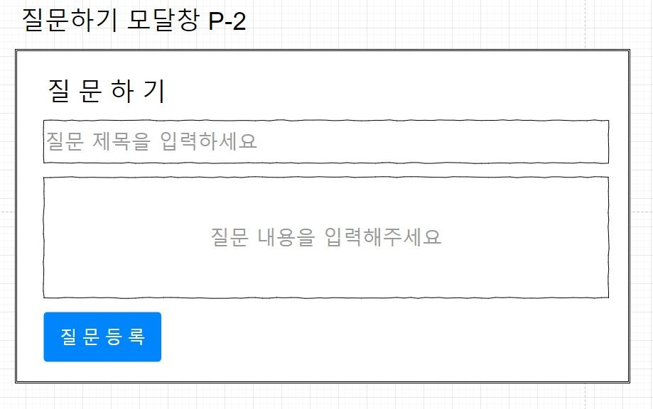
코딩클래스 스토리보드
질문하기 모달창
김성원
lecturePlay
#5-2
20-07-08
1 | 질문 등록 버튼 클릭 시 질문이 등록됨.
1

Slide 10
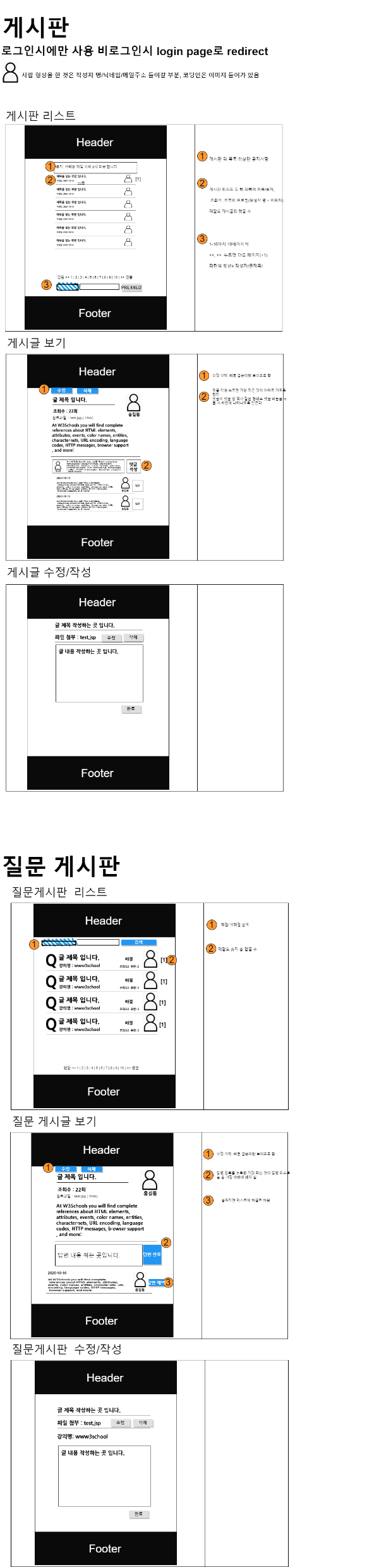
코딩클래스 스토리보드
공지사항게시판
정찬화
board
#6
20-07-08

Slide 11
코딩클래스 스토리보드
공지사항상세
정찬화
BoardGet
#7
20-07-08

Slide 12
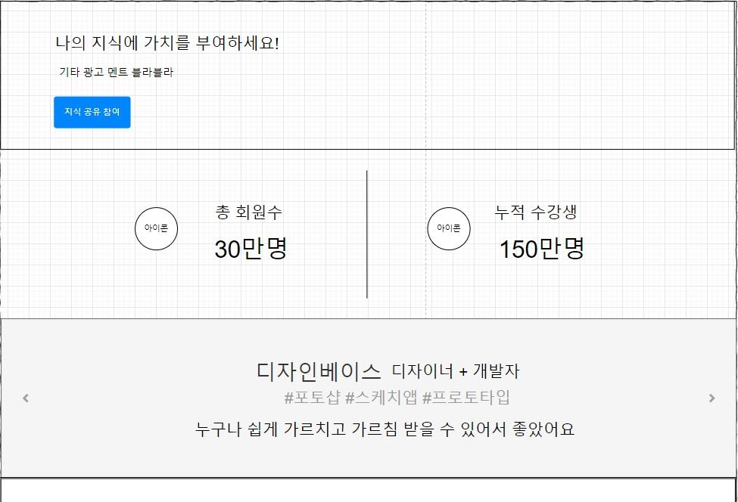
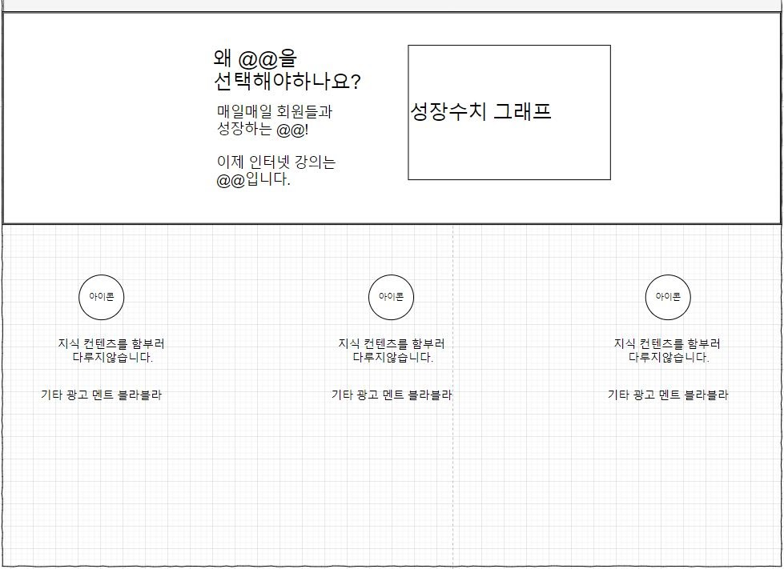
코딩클래스 스토리보드
지식 공유 참여 페이지
김성원
applyTeacher
#8
20-07-08
1 | 지식공유참여 버튼 클릭 시 메인페이지로 이동 / 강사 권한 부여
1

Slide 13
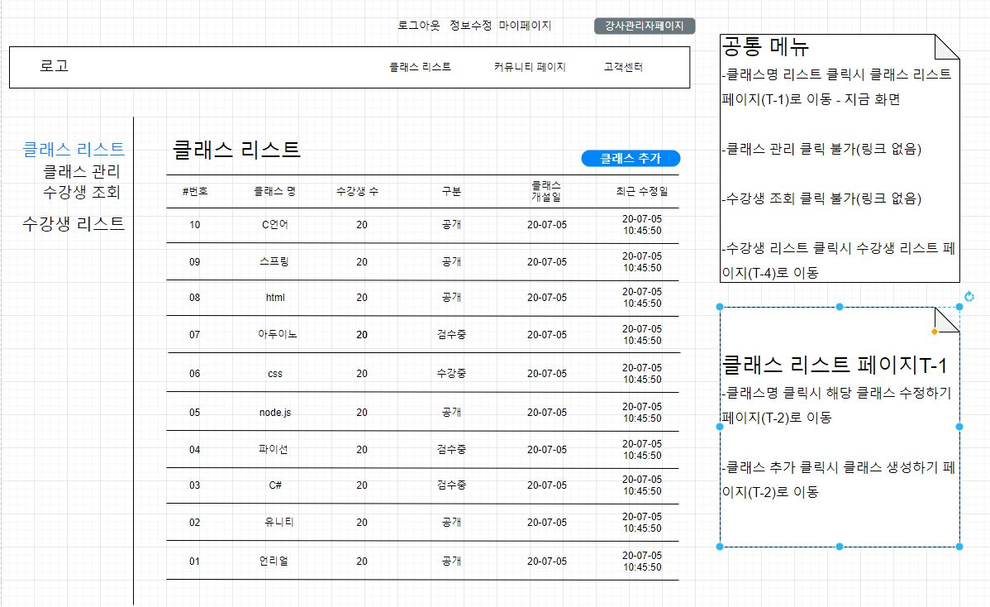
코딩클래스 스토리보드
강사관리 페이지(T-1)
정찬화
????
#6
20-07-08
1

Slide 14
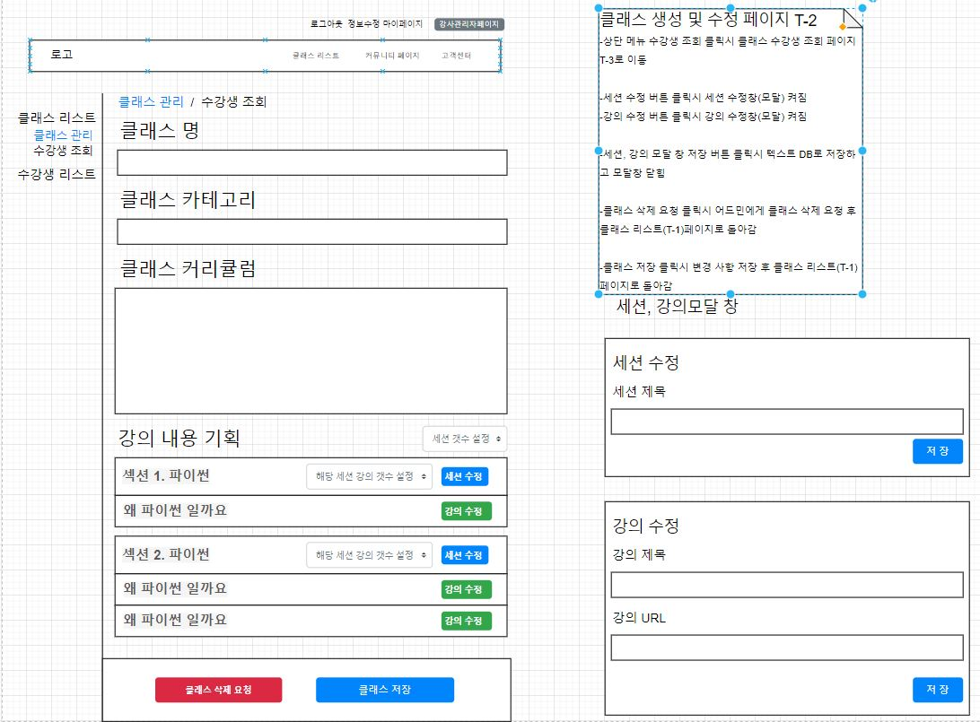
코딩클래스 스토리보드
강사관리 페이지(T-2
정찬화
BoardGet
#6
20-07-08

Slide 15
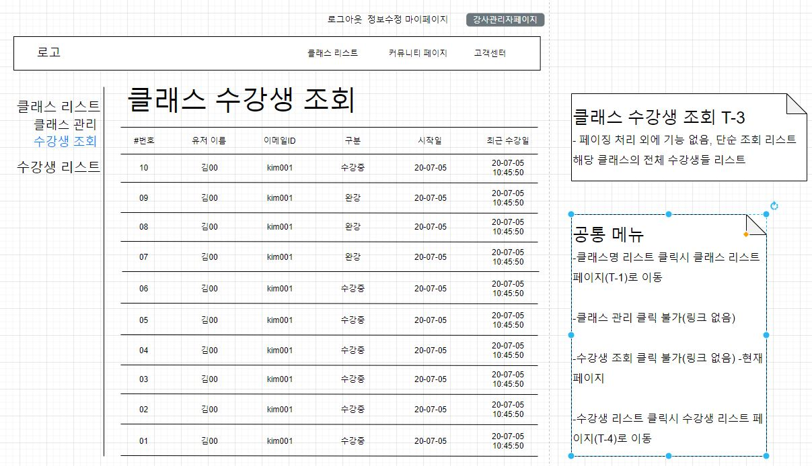
코딩클래스 스토리보드
강사관리 페이지(T-3
정찬화
BoardGet
#6
20-07-08

Slide 16
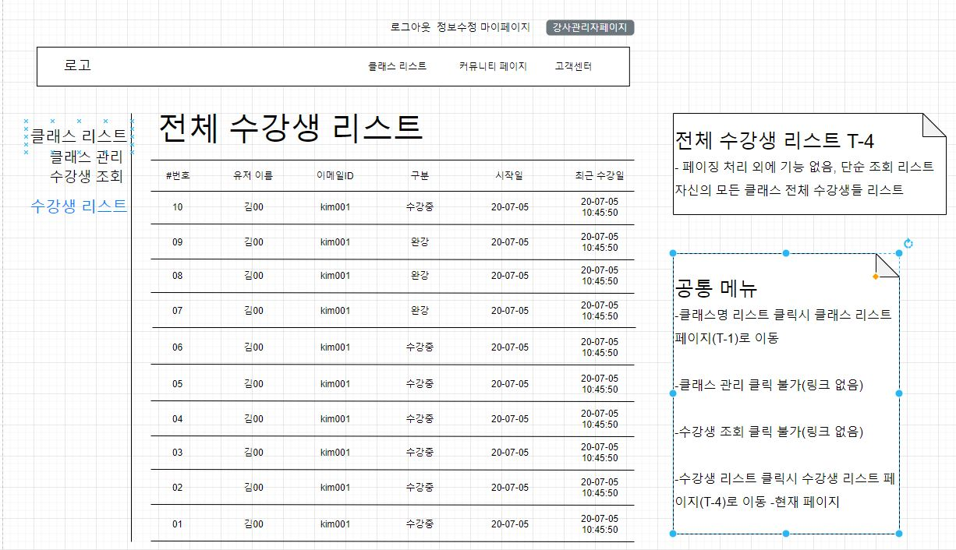
코딩클래스 스토리보드
강사관리 페이지(T-4
정찬화
BoardGet
#6
20-07-08

Slide 17
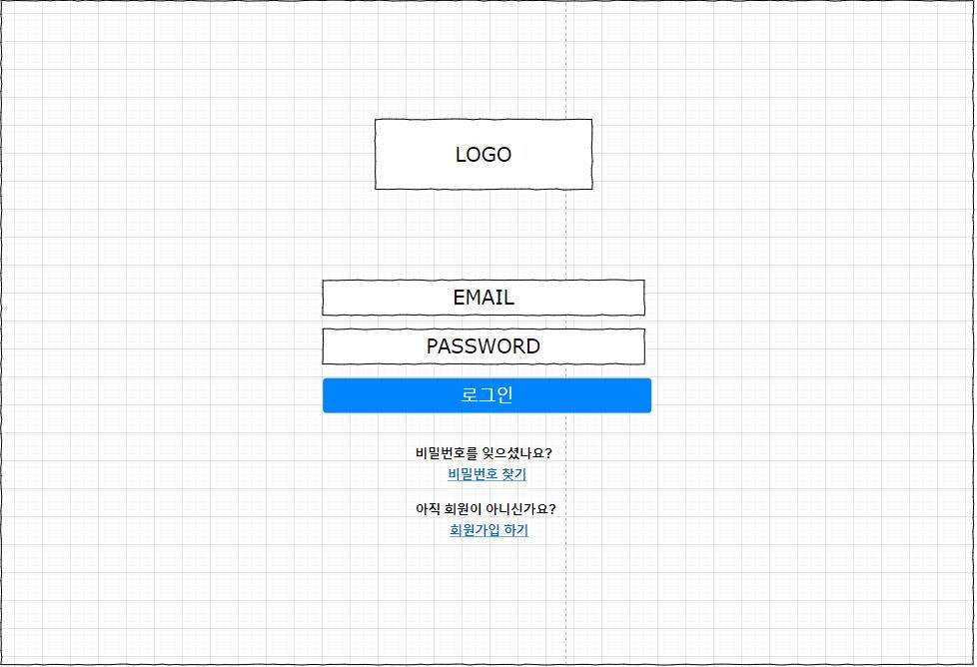
코딩클래스 스토리보드
로그인페이지
김성원
login
#5
20-07-08
1 | 이메일과 패스워드 입력 후 로그인 버튼 클릭 시 메인페이지로 이동
2 | 비밀번호 찾기 클릭 시 비밀번호 찾기 페이지 이동
3 | 회원가입하기 클릭 시 회원가입페이지 이동
1
2
3

Slide 18
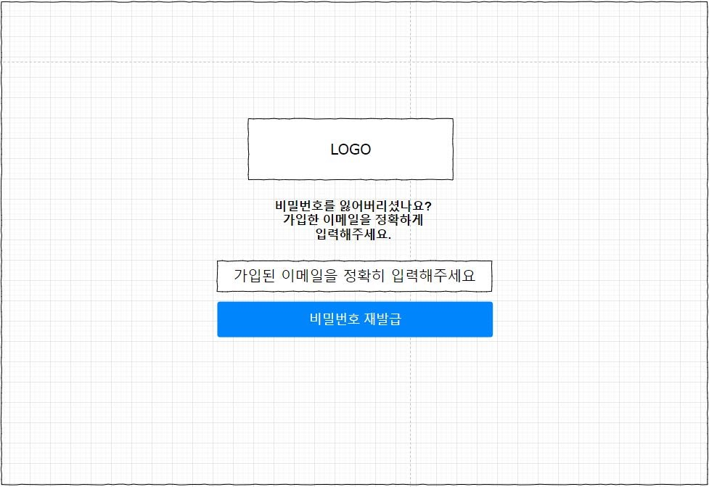
코딩클래스 스토리보드
비밀번호찾기페이지
김성원
pwFind
#5
20-07-08
1 | 비밀번호 재발급 버튼 입력된 이메일이 회원테이블에 존재할 경우 해당 이메일로 비밀번호 재발급 페이지 링크 전송
1

Slide 19
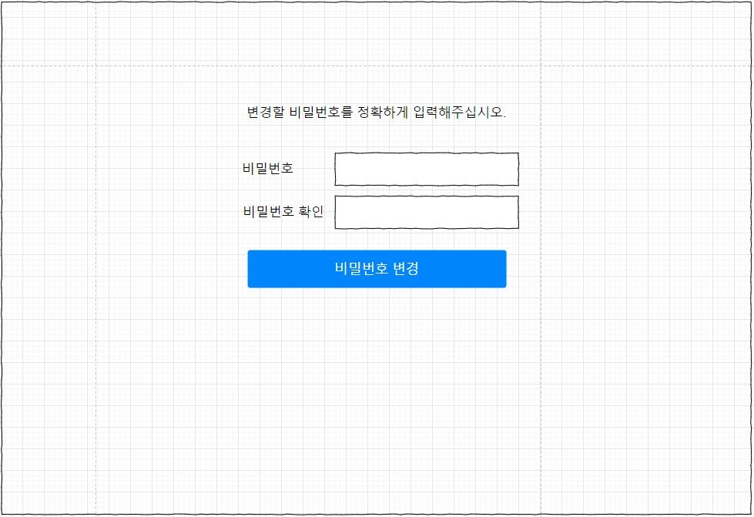
코딩클래스 스토리보드
비밀번호변경페이지
김성원
pwChange
#5
20-07-08
1 | 비밀번호 변경 버튼 입력된 비밀번호로 회원 테이블
1

Slide 20
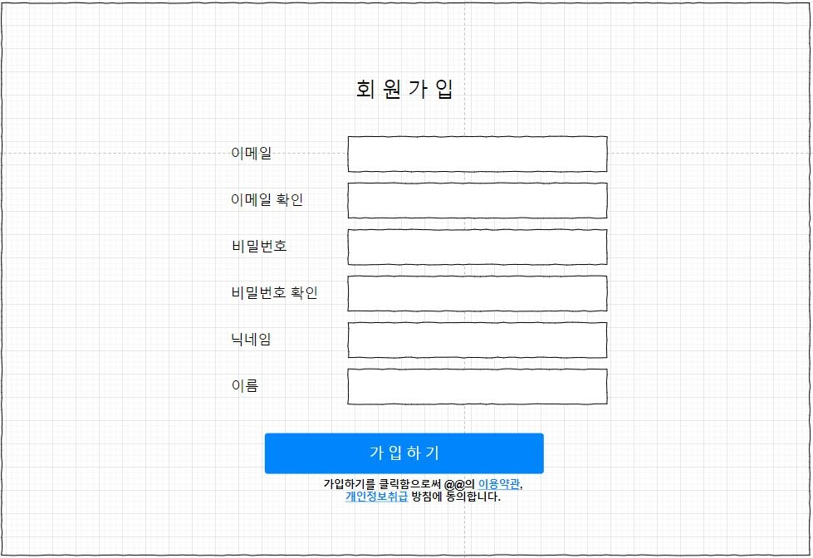
코딩클래스 스토리보드
회원가입페이지
김성원
enter
#5
20-07-08
1 | 가입하기 버튼 입력된 속성을 회원 테이블에 등록
1

Slide 21
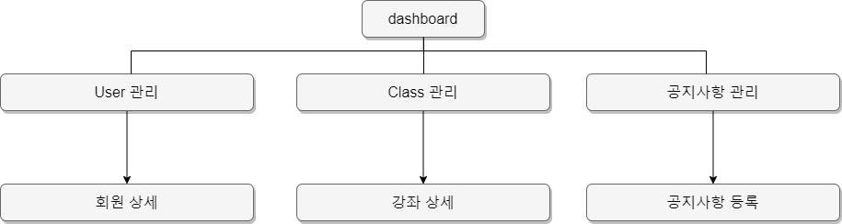
관리자 플로우 차트

Slide 22
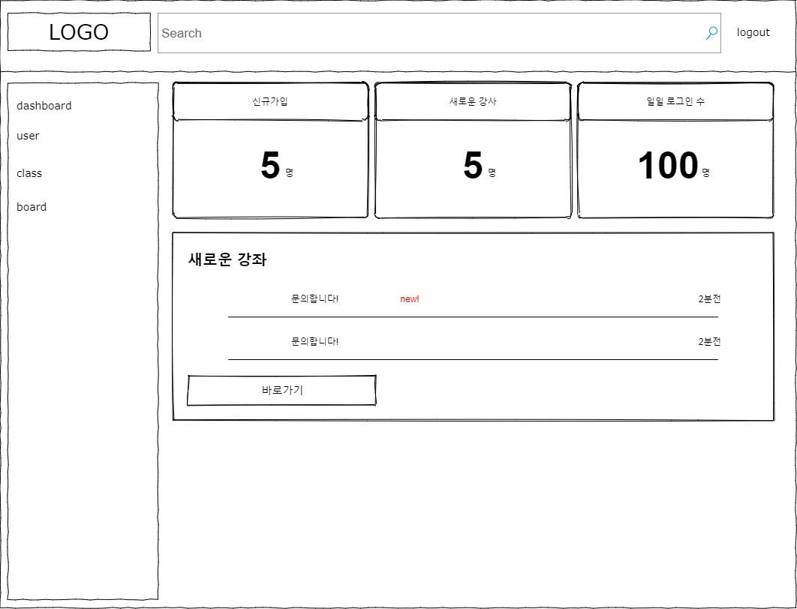
코딩클래스 스토리보드
dashboard
고은진
AdminDashboard
#1
20-07-07
1
1 | 검색 기능
2 | 각 메뉴 클릭 시 해당 페이지로 이동
3 | 바로가기 버튼 클릭 시 class 페이지로 이동
4
2
3

Slide 23
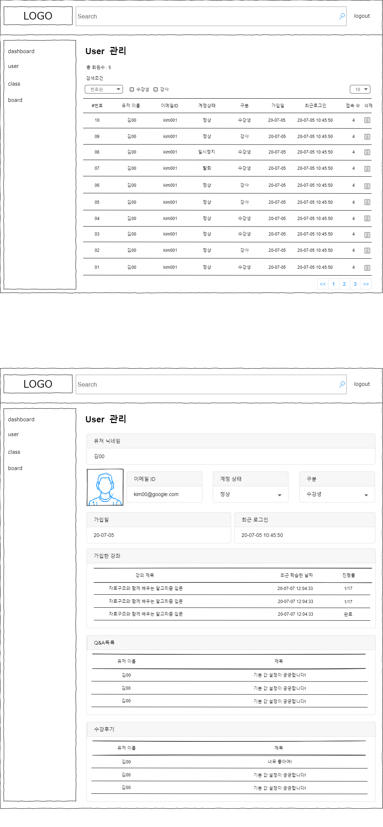
코딩클래스 스토리보드
관리자유저페이지
고은진
AdminUser
#2
20-07-07
1 | 검색조건으로 구분을 지어서 빠르게 볼 수 있거나 찾을 수 있습니다. 체크박스를 누르면 그 해당하는 체크박스로만 정보가 나옵니다.
2 | 번호가 1페이지당 10개씩 나오는 것을 기본으로 설정합니다.
3 | 삭제아이콘을 클릭하면 해당 회원의 정보가 삭제 됩니다.
4 | 페이징처리
1
2
3
4

Slide 24
코딩클래스 스토리보드
관리자유저페이지
고은진
AdminUser
#3
20-07-07
1 | 계정상태를 설정할 수 있습니다.
2
3
4
1

Slide 25
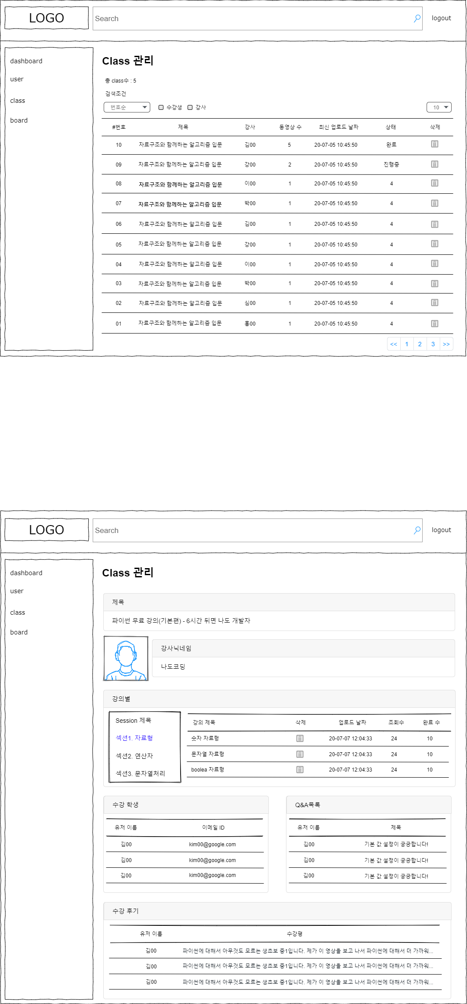
코딩클래스 스토리보드
관리자유저페이지
고은진
AdminUser
#4
20-07-07
1 | 검색조건으로 구분을 지어서 빠르게 볼 수 있거나 찾을 수 있습니다. 체크박스를 누르면 그 해당하는 체크박스로만 정보가 나옵니다.
2 | 번호가 1페이지당 10개씩 나오는 것을 기본으로 설정합니다.
3 | 삭제아이콘을 클릭하면 해당 회원의 정보가 삭제 됩니다.
4 | 페이징처리
1
2
3
4

Slide 26
코딩클래스 스토리보드
관리자유저페이지
고은진
AdminUser
#5
20-07-07
1 | Session 항목 클릭 시 Session 항목별 강의 정보가 나타납니다.
2
3
4
1

Slide 27
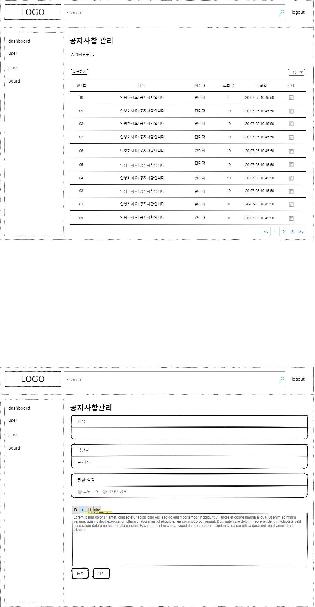
코딩클래스 스토리보드
관리자유저페이지
고은진
AdminUser
#6
20-07-07
1 | 등록하기 버튼 클릭 시 공지사항 등록할 수 있는 등록페이지로 이동합니다.
2 | 번호가 1페이지당 10개씩 나오는 것을 기본으로 설정합니다.
3 | 삭제아이콘을 클릭하면 해당 회원의 정보가 삭제 됩니다.
4 | 페이징처리
1
2
ㅋ
3
4

Slide 28
코딩클래스 스토리보드
관리자유저페이지
고은진
AdminUser
#7
20-07-07
1 | 제목을 입력할 수 있는 칸입니다.
2 | 작성자는 관리자이므로 기본으로 설정되어 있습니다. Read-only
3 | 모두 공개 또는 강사만 공개를 선택할 수 있습니다.
4 | 등록 버튼 클릭 시 등록이 되면서 공지사항관리페이지로 이동합니다. 취소 버튼 클릭 시 등록이 되지 않고 고지사항관리페이지로 이동합니다.
1
2
3
4
5
ㅋ

